Slide 1



NGHIÊN CỨU, XÂY DỰNG TRIỂN KHAI HỆ THỐNG CI/CD TRÊN CỤM K8S
Nhóm 8

Slide 2
Thành viên nhóm
KIỀU VĂN CHUẨN TRẦN THÀNH CÔNG TẠ VĂN AN

Slide 3
NỘI DUNG NGHIÊN CỨU
CI/CD và các công cụ
01
Kiến trúc K8S
02
Tích hợp CI/CD trên K8S và trình bày kết quả
03
04
Đạo đức nghề nghiệp

Slide 4

01
CI/CD và các công cụ

Slide 5
Khái niệm CI/CD
CI (Continuous Integration) - Tích hợp liên tục là quá trình tích hợp source code từ các thành viên trong nhóm phát triển vào một kho lưu trữ chung hàng ngày. Mỗi khi có sự thay đổi về source code, code sẽ được tự động kiểm thử bằng các quy trình xác thực. Mục tiêu của CI là giảm thiểu xung đột và lỗi hệ thống do tích hợp mã nguồn.
CD (Continuous Delivery/Continuous Deployment), thuật ngữ CD có 2 nghĩa là:
Phân phối liên tục đề cập đến việc tự động hóa quy trình cung cấp cơ sở hạ tầng và release ứng dụng.
Triển khai liên tục là phần mở rộng của Phân phối liên tục, cho phép các tổ chức triển khai ứng dụng của họ một cách tự động, loại bỏ nhu cầu can thiệp của con người.

Slide 6
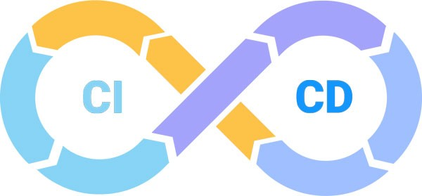
Quy trình phát triển
Code
Deploy
Plan
Build
Operate
Release
Test
Monitor

Slide 7
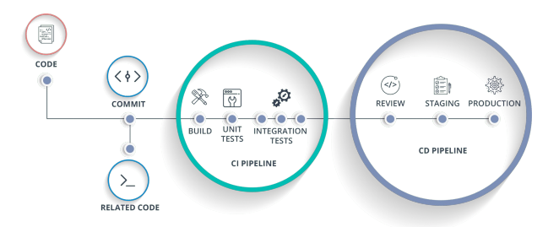
CI/CD Pipeline
CI/CD pipeline là một quy trình các bước thực hiện các công việc CI/CD. Mỗi khi một công việc hoàn thành, công việc kế tiếp được thực hiện, ngược lại toàn bộ đường ống sẽ bị dừng lại một trong các công việc xảy ra lỗi.

Slide 8
CI/CD Pipeline
Quy trình CI/CD có thể được cụ thể hóa gồm các công đoạn sau:
Bước 1: Nhà phát triển commit code.
Bước 2: Kiểm thử source code bằng phân tích tĩnh.
Bước 3: Build ứng dụng.
Bước 4: Kiểm thử ứng dụng bằng các Unit test.
Bước 5: Kiểm thử tích hợp ứng dụng.
Bước 6: Đóng gói ứng dụng.
Bước 7: Cung cấp cơ sở hạ tầng và phân phối ứng dụng đến các môi trường.
Bước 8: Tự động triển khai ứng dụng lên các môi trường.

Slide 9
Nguyên tắc trong CI/CD
Nguyên tắc trong CI
Nguyên tắc trong CD
Commit là chính
Duy trì SSoT
Tự động build
Làm cho các quá trình build có khả năng tự kiểm thử
Build một cách nhanh chóng
Kiểm thử trên bản sao
Khắc phục các bản build bị lỗi ngay lập tức
Lặp lại những quy trình đáng tin cậy
Tự động hóa mọi thứ
Kiểm soát phiên bản
Build một cách có chất lượng
Làm những phần khó nhất trước
Mọi người đều có trách nhiệm
"Hoàn thành" có nghĩa là đã release

Slide 10
Những lợi ích của CI/CD
CI/CD mang lại lới ích như:
Rút ngắn vòng đời phát triển phần mềm
Cải thiện chất lượng sản phẩm trước khi release
Tăng hiệu suất của các nhóm phát triển
Phát hành ứng dụng thường xuyên hơn
Đảm bảo tính nhất quán
Tối ưu hóa chi phí và tài nguyên

Slide 11
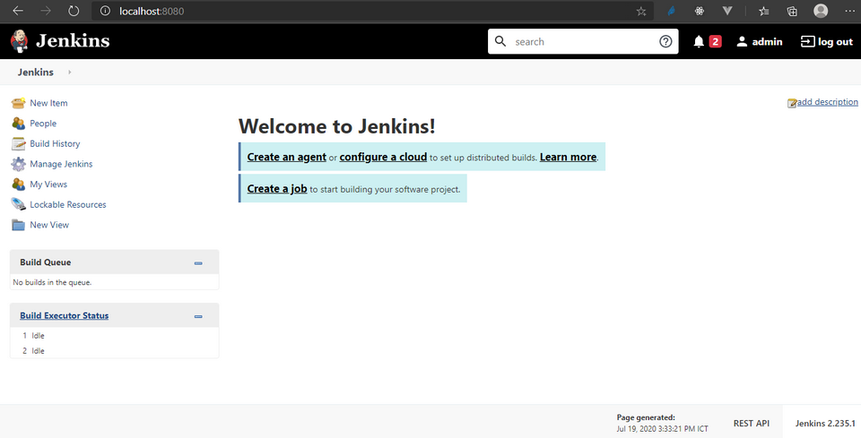
Một số công cụ CI/CD
Jenkins
Jenkins là công cụ CI platform và nó cung cấp cấu hình thông qua cả giao diện GUI và các câu lệnh điều khiển.
Theo thống kê thì Jenkins chiếm 71% thị trường với cộng đồng sử dụng cũng như sự hỗ trợ lớn.
Jenkins phù hợp với những dự án:
Yêu cầu 1 máy chủ tại chỗ
Yêu cầu quy trình công việc có thể tuỳ biến cao

Slide 12
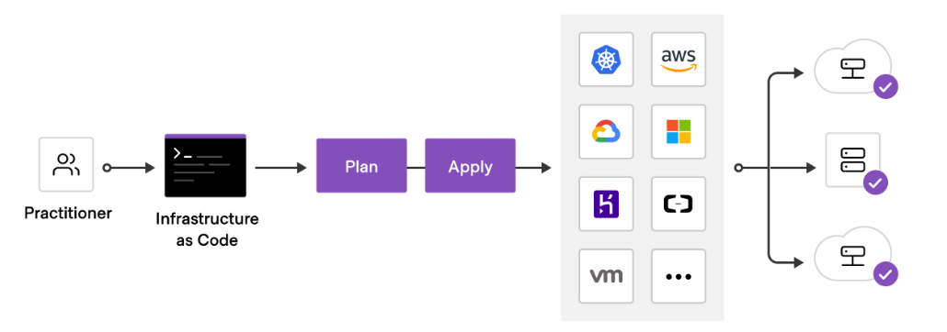
Một số công cụ CI/CD
Terraform
Sử dụng để quản lý các tài nguyên như máy chủ, mạng, cơ sở dữ liệu và các tài nguyên khác của các nhà cung cấp đám mây khác nhau.
Các tính năng nổi bật của Terraform:
Hỗ trợ đa đám mây
Ngôn ngữ khai báo
Kế hoạch thực thi
Quản lý trạng thái
Khả năng mở rộng

Slide 13
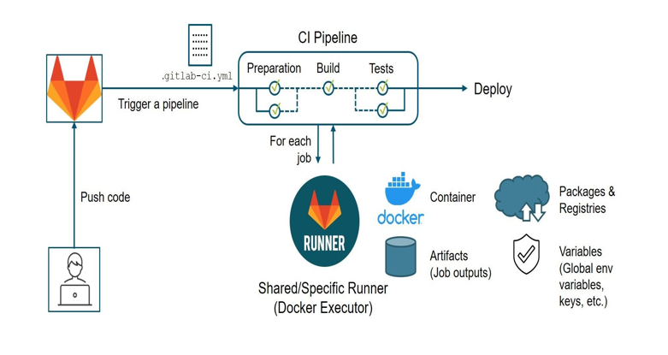
Một số công cụ CI/CD
GitLab CI
GitLab CI là một công cụ phát triển phần mềm cho phép các tổ chức triển khai CI/CD pipeline cho dự án.
GitLab CI giúp đơn giản hóa các thao tác cài đặt và cấu hình các công cụ CI/CD cũng như tăng tính bảo mật.
Cho phép các tổ chức thực hiện CI/CD ngay tại kho lưu trữ GitLab với những thao tác đơn giản.

Slide 14
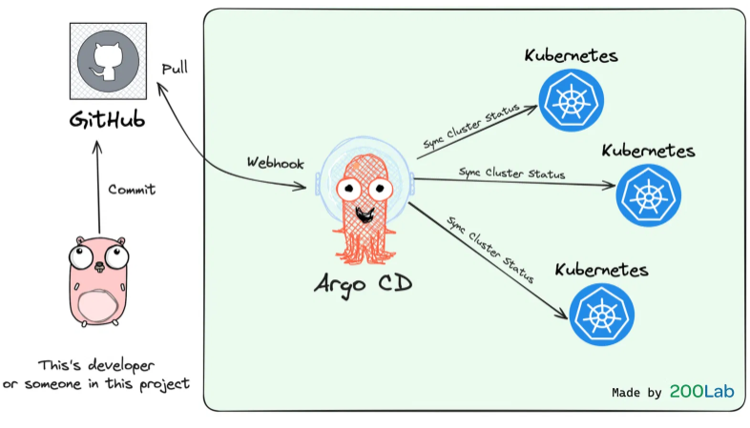
Một số công cụ CI/CD
ArgoCD
Các chức năng chính của ArgoCD:
Triển khai liên tục
Khả năng theo dõi và quan sát
Quản lý ứng dụng
Xử lý lỗi và khôi phục
Quản lý nhiều cluster
Hỗ trợ nhiều nguồn GIT khác nhau
Hỗ trợ các công cụ và các tiêu chuẩn hiện đại

Slide 15
02
Kiến trúc Kubernetes

Slide 16
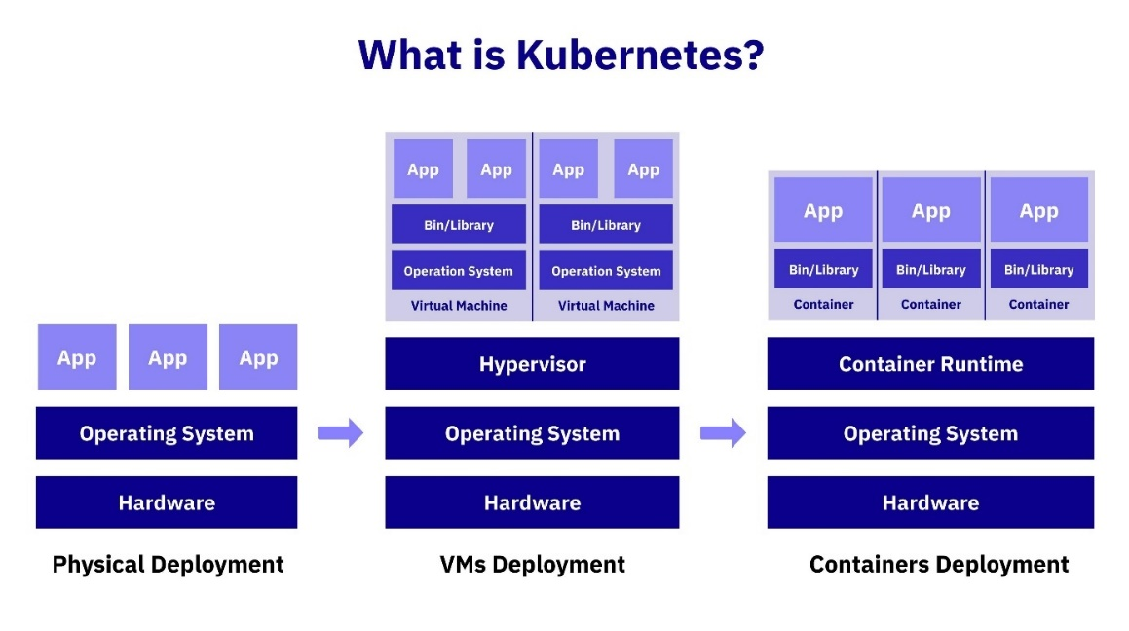

Slide 17
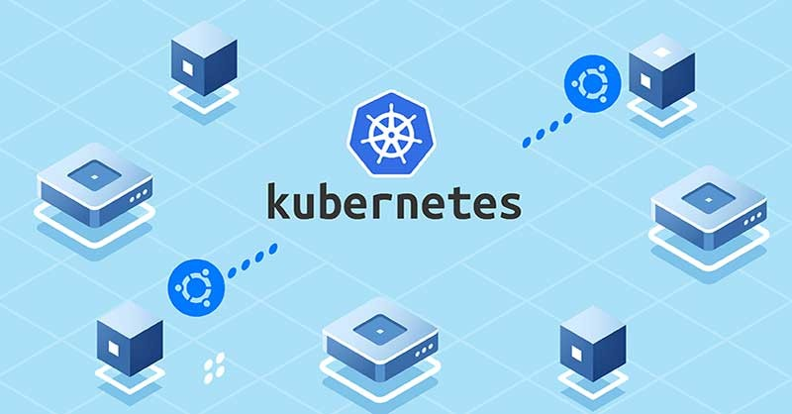
Khái niệm
Kubernetes (K8S) là một platform để deploy, scaling và manage các ứng dụng hoạt động dựa trên Container.
Kubernetes đảm bảo rằng tất cả container được lên lịch chạy trên các server.
Kubernetes còn có chức năng theo dõi hoạt động của từng container và khi một container nào đó gặp trục trặc, dừng hoạt động thì Kubernetes sẽ thay thế container đó.

Slide 18
Công dụng của K8S
Kubernetes cung cấp :
Service discovery và cân bằng tải
Điều phối bộ nhớ
Tự động rollouts và rollbacks
Đóng gói tự động
Tự phục hồi
Quản lý cấu hình và bảo mật

Slide 19
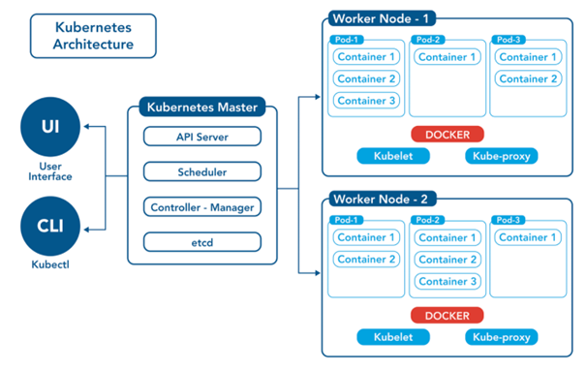
Kiến trúc của K8S
Kubernetes(K8S) là một hệ thống mã nguồn mở dành cho việc tự động triển khai, mở rộng và vận hành container trên các cụm cluster.
Kiến trúc logic của K8S bao gồm 2 thành phần chính dựa theo vai trò của node, đó là: Master Node và Worker Node.

Slide 20
Kiến trúc của K8S
Master Node
Là thành phần trung tâm chịu trách nhiệm quản lý và điều phối toàn bộ cụm (cluster).
Thực hiện các nhiệm vụ quan trọng như quản lý tài nguyên, lập lịch triển khai các pod, giám sát trạng thái của hệ thống, và xử lý các yêu cầu từ người dùng thông qua API Server.
Gồm các thành phần chính: API Server, Scheduler, Controller Manager, etcd.

Slide 21
Kiến trúc của K8S
Worker Node
Vai trò chính của Worker node là môi trường để chạy các container mà người dùng yêu cầu, do vậy thành phần chính của worker node bao gồm: Kubelet, Kube-proxy, Docker.

Slide 22
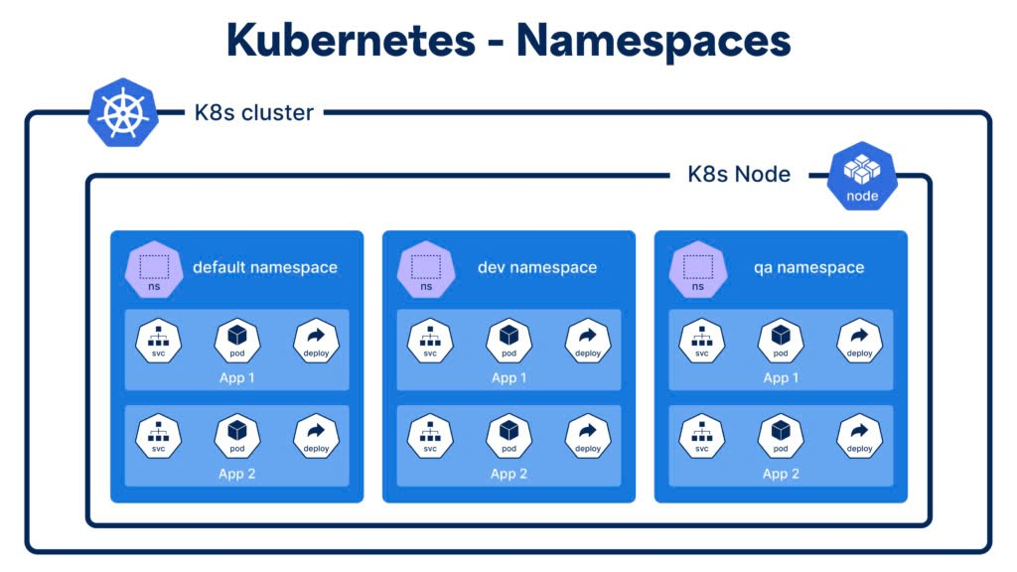

Namespace
Được thiết kế để sử dụng trong môi trường có nhiều người dùng trải rộng trên nhiều team hoặc nhiều project khác nhau.
Cung cấp một phạm vi cho các đối tượng tài nguyên Kubernetes.
Mỗi tài nguyên Kubernetes chỉ có thể nằm trong một namespace.
Tên của các tài nguyên Kubernetes chỉ cần là duy nhất trong một namespace duy nhất.
Các namespace khác nhau có thể có các tài nguyên có cùng tên.
Tên của các namespace phải khác nhau và chúng không thể được lồng vào nhau.

Slide 23
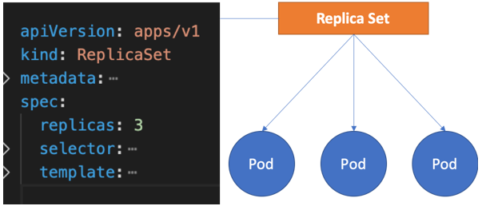
ReplicaSet
ReplicaSet là một tài nguyên trên K8S có mục đích là để duy trì một trạng thái ổn định của một bộ các Pod ở một thời điểm nhất định.
ReplicaSet có 2 thành phần quan trọng là “thông tin cấu hình của Pod” và “số lượng Pod” mong muốn.
ReplicaSet Controller sẽ làm nhiệm vụ đảm bảo số lượng Pod được khai báo trong ReplicaSet này luôn đảm bảo đúng bằng số lượng Pod mong muốn.

Slide 24
ReplicaSet
Công dụng của ReplicaSet:
Đảm bảo số lượng Pod luôn đúng.
Tự động sửa chữa khi xảy ra lỗi.
Hỗ trợ khả năng mở rộng dễ dàng.
Quản lý tập hợp Pod dựa trên nhãn.
Tích hợp tốt với Deployment.

Slide 25
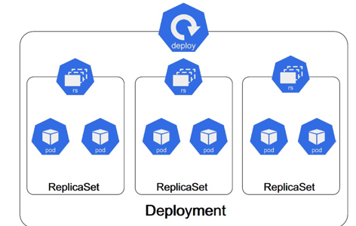
Deployment
Deployment là một resource của Kubernetes giúp ta trong việc cập nhật một version mới của ứng dụng một cách dễ dàng.
Nó cung cấp sẵn 2 strategy để deploy là Recreate và RollingUpdate, tất cả đều được thực hiện tự động bên dưới, và các version được deploy sẽ có một history ở đằng sau.
Ta có thể rollback and rollout giữa các phiên bản bất cứ lúc nào mà không cần chạy lại CI/CD.

Slide 26
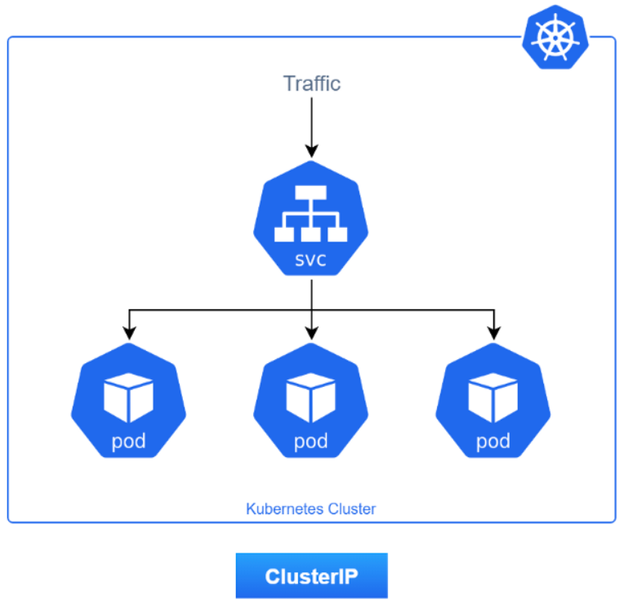
Các service trên K8S
Cluster IP
Cluster IP là một loại service chỉ cho phép truy cập bên trong cluster. Nghĩa là, các thành phần trong cùng một cluster có thể trao đổi thông tin với nhau, nhưng các thành phần bên ngoài cụm không thể giao tiếp được.
ClusterIP là loại service mặc định trong K8s.
Cluster IP có một địa chỉ IP ảo được sử dụng để truy cập các Pod thuộc service. Địa chỉ IP này được cấp bởi Kubernetes và không thể thay đổi thủ công.

Slide 27
Các service trên K8S
Cluster IP
Đặc điểm:
Khả năng truy cập: Cluster IP chỉ có thể truy cập được từ bên trong cụm Kubernetes.
Cân bằng tải: Cluster IP có khả năng cân bằng tải lưu lượng truy cập giữa các Pod thuộc Service.
Địa chỉ IP: Cluster IP có một địa chỉ IP ảo được sử dụng để truy cập các Pod thuộc Service.
Lợi ích:
Bảo mật: Cluster IP cung cấp mức độ bảo mật cao hơn so với các loại Service khác.
Đơn giản: Cluster IP là loại Service đơn giản nhất để sử dụng và cấu hình.
Hạn chế:
Khả năng truy cập: Cluster IP không thể truy cập được từ bên ngoài cụm Kubernetes.

Slide 28
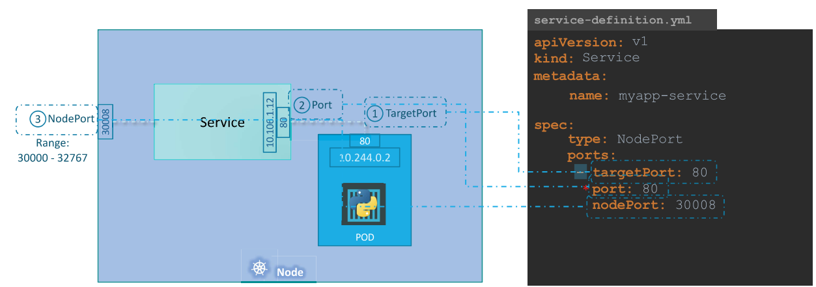
Các service trên K8S
NodePort
NodePort là service cho phép truy cập vào trong cluster từ bên ngoài thông qua một cổng.
Đặc điểm:
Khả năng truy cập: NodePort có thể truy cập được từ bên trong và bên ngoài cụm Kubernetes.
Cân bằng tải: NodePort có khả năng cân bằng tải lưu lượng truy cập giữa các Pod thuộc Service.
Cổng: NodePort có một cổng (nodePort) được sử dụng để truy cập các Pod thuộc Service.
Địa chỉ IP: NodePort sử dụng địa chỉ IP của Node để truy cập các Pod thuộc Service.

Slide 29
Các service trên K8S
NodePort
Lợi ích:
Dễ sử dụng: NodePort là loại Service dễ sử dụng và cấu hình.
Khả năng truy cập: NodePort cho phép truy cập các Pod từ bên ngoài cụm Kubernetes.
Hạn chế:
Bảo mật: NodePort không an toàn như Cluster IP vì nó có thể truy cập được từ bên ngoài cụm Kubernetes.
Phạm vi cổng: Phạm vi cổng NodePort (30000-32767) có thể bị giới hạn.

Slide 30
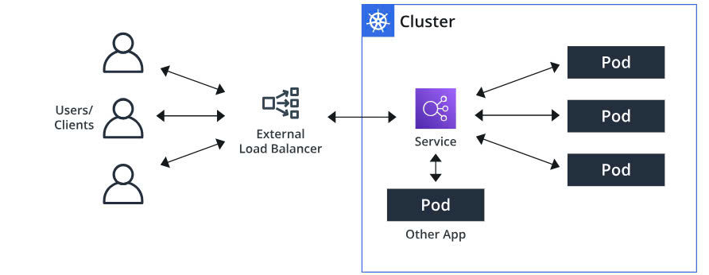
Các service trên K8S
Load Balancer
Load Balancer là một loại service cung cấp khả năng cân bằng tải và khả năng truy cập từ bên ngoài cụm Kubernetes thông qua một địa chỉ IP public.
Đặc điểm:
Khả năng truy cập: Load Balancer có thể truy cập được từ bên trong và bên ngoài cụm Kubernetes.
Cân bằng tải: Load Balancer có khả năng cân bằng tải lưu lượng truy cập giữa các Pod thuộc Service.
Địa chỉ IP: Load Balancer sử dụng một địa chỉ IP public được cung cấp bởi nhà cung cấp dịch vụ cloud để truy cập các Pod thuộc Service.

Slide 31
Các service trên K8S
Load Balancer
Lợi ích:
Khả năng mở rộng: Load Balancer có thể mở rộng để đáp ứng nhu cầu lưu lượng truy cập cao.
Khả năng chịu lỗi: Load Balancer có khả năng chịu lỗi cao.
Dễ sử dụng: Load Balancer dễ sử dụng và cấu hình.
Hạn chế:
Chi phí: LoadBalancer có thể tốn kém hơn các loại Service khác.
Phụ thuộc vào nhà cung cấp dịch vụ cloud: Load Balancer phụ thuộc vào nhà cung cấp dịch vụ cloud để cung cấp địa chỉ IP public.

Slide 32


Tích hợp CI/CD trên K8S và trình bày kết quả

Slide 33
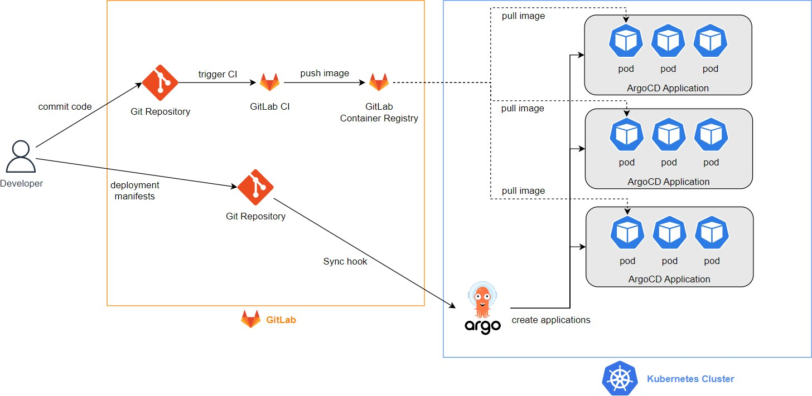
Kiến trúc hệ thống CI/CD

Slide 34


Đạo đức nghề nghiệp

Slide 35
Bảo mật thông tin:
Bảo vệ dữ liệu khách hàng: Đảm bảo mọi thông tin trong quy trình CI/CD, bao gồm mã nguồn, thông tin cấu hình, và dữ liệu liên quan, được bảo mật tuyệt đối.
Quản lý tài khoản và thông tin nhạy cảm. Không hard-code thông tin nhạy cảm trong mã nguồn, thay vào đó sử dụng công cụ như ‘Secrets’ của Kubernetes hoặc ‘ConfigMap’.
Tôn trọng quyền sở hữu trí tuệ:
Sử dụng phần mềm và công cụ hợp pháp, không sử dụng crack
Tài liệu tham khảo trình bày rõ ràng nguồn gốc.

Slide 36
Đảm bảo tính minh bạch
Báo cáo trung thực: Tài liệu đồ án và báo cáo phản ánh trung thực những gì đã triển khai, không thêm bớt hoặc làm sai lệch thông tin.
Ghi nhận lỗi: Nếu phát hiện lỗi hoặc hạn chế trong hệ thống, cần thẳng thắn ghi nhận và đưa ra hướng khắc phục.
Tuân thủ các tiêu chuẩn công nghệ
Thực hiện CI/CD an toàn:Tuân thủ các tiêu chuẩn triển khai và vận hành Kubernetes. Sử dụng các công cụ CI/CD (GitLab CI/CD, Argo CD) theo khuyến nghị từ nhà cung cấp.
Kiểm thử kỹ lưỡng: Đảm bảo mọi pipeline CI/CD đều được kiểm thử cẩn thận trước khi triển khai thực tế. Đánh giá tác động của các bản cập nhật hoặc thay đổi cấu hình lên hệ thống.

Slide 37


THANK FOR WATCHING

